Slide 1
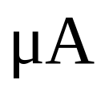
1 有两个同轴导体圆柱面，它们的长度均为 20 m，内圆柱面的半径为3.0 mm，外圆柱面的半径为9.0 mm. 若两圆柱面之间有10 电流沿径向流过，求通过半径为6.0 mm的圆柱面上的电流密度.

Slide 2
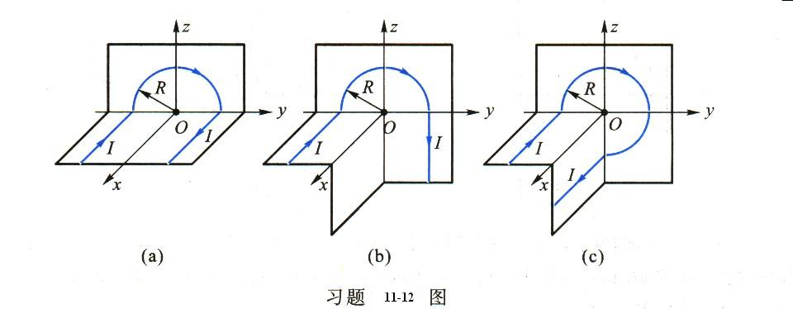
2 载流导线形状如图所示（图中直线部分导线延伸到无穷远），求O点的磁感强度B.

Slide 3
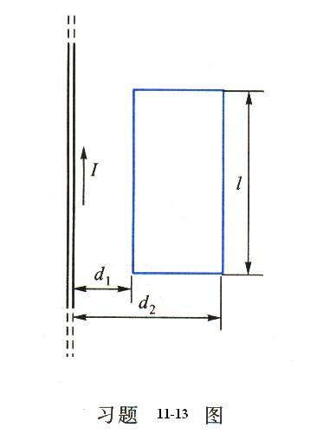
3 如图所示，载流长直导线的电流为 I ，试求通过矩形面积的磁通量.

Slide 4
4 已知10 mm² 裸铜线允许通过50 A 电流而不致导线过热，电流在导线横截面上均匀分布. 求（1）导线内、外磁感强度的分布；（2）导线表面的磁感强度.

Slide 5
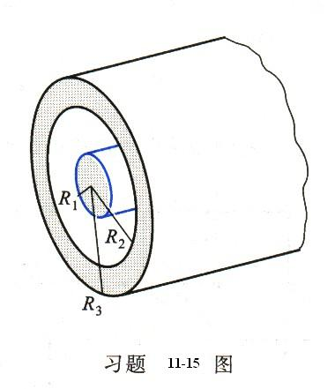
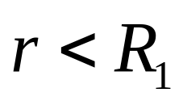
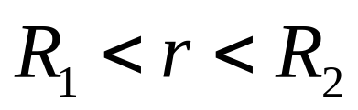
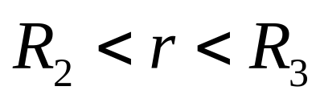
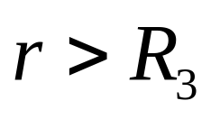

5 有一同轴电缆，其尺寸如图所示.两导体中的电流均为 I ，但电流的流向相反，导体的磁性可不考虑.试计算以下各处的磁感强度:
（1） ； （3） ；
（2） ；
（4） .
画出 图线.

Slide 6
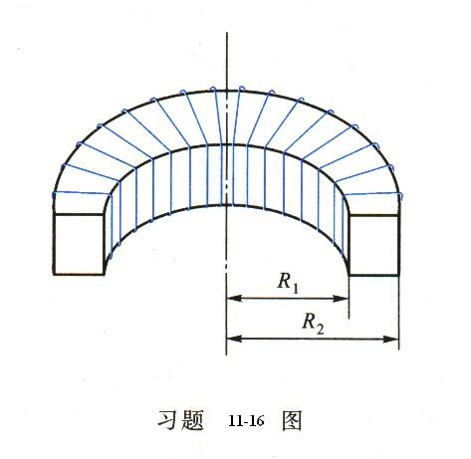
6 如图所示，N 匝线圈均匀密绕在截面为长方形的中空骨架上，求通入电流 I 后环内外磁场的分布.

Slide 7
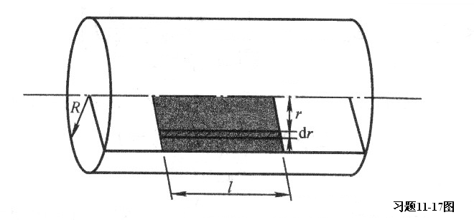
7 电流 I 均匀地流过半径为 R 的圆形长直导线，试计算单位长度导线通过图中所示剖面的磁通量.

Slide 8
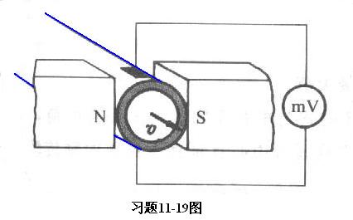
8 霍耳效应可用来测量血流的速度，其原理如图所示. 在动脉血管两侧分别安装电极并加以磁场. 设血管直径为2.0 mm，磁
场为0.080 T，毫伏表测出血管上下两端的电压为0.10 mV，血流的流速为多大？

Slide 9
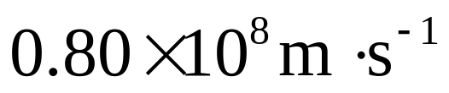
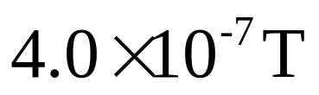
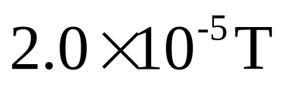
9 从太阳射来的速率为 的电子进入地球赤道上空高层范艾伦辐射带中，该处磁场为 ，此电子回转轨道半径为多大？若电子沿地球磁场的磁感线旋进到地磁北极附近，地磁北极附近磁场为 ，其轨道半径又为多少？

Slide 10
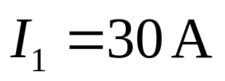
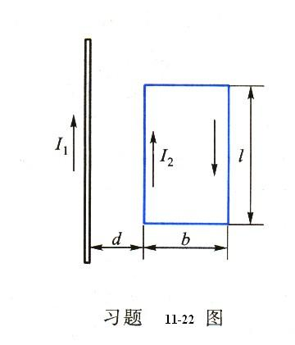
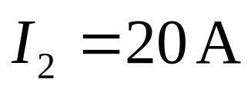
10 如图所示，一根长直导线载有电流 ，矩形回路载
有电流 .
试计算作用在回路上的
合力. 已知 d = 1.0 cm，
b = 8.0 cm，l = 0.12 m .

Slide 11
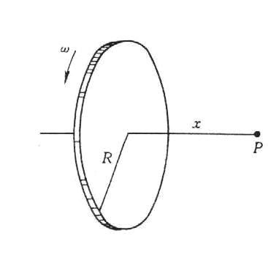
11 如图,半径为 R 的圆片均匀带电，电荷面密度为σ，令该圆片以角速度ω 绕通过其中心且垂直于圆平面的轴旋转.求轴线上距圆片中心为 x 处的 P 点的磁感应强度和旋转圆片的磁矩.

Slide 12
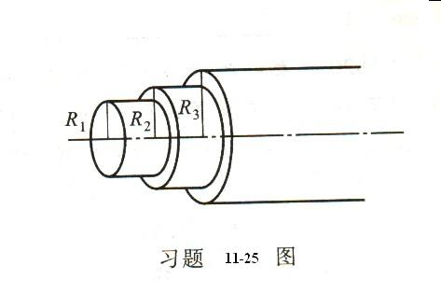
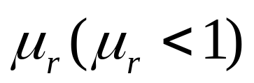

12 如图所示,一根长直同轴电缆，内、外导体之间充满磁介质，磁介质的
相对磁导率为 ，导体的磁化可以略去不计. 电缆沿轴向有稳恒电流 I 通过，内外导体上电流的方向相反.

Slide 13
求（1）空间各区域内的磁感强度和磁化强度；*（2）磁介质表面的磁化电流.
END

